Slide 1
MANIPULATION n° 2 : ETUDE DU CIRCUIT 7400

Slide 2
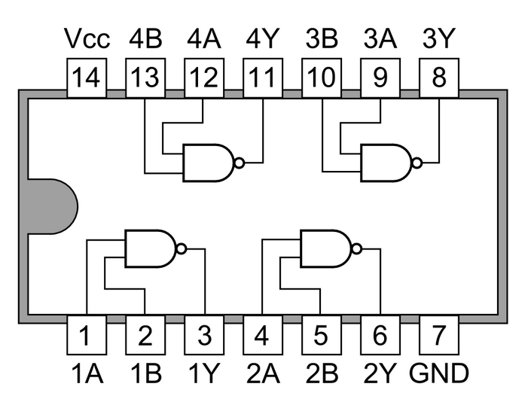
1. Rechercher dans le catalogue le brochage du 74HC00

Slide 3
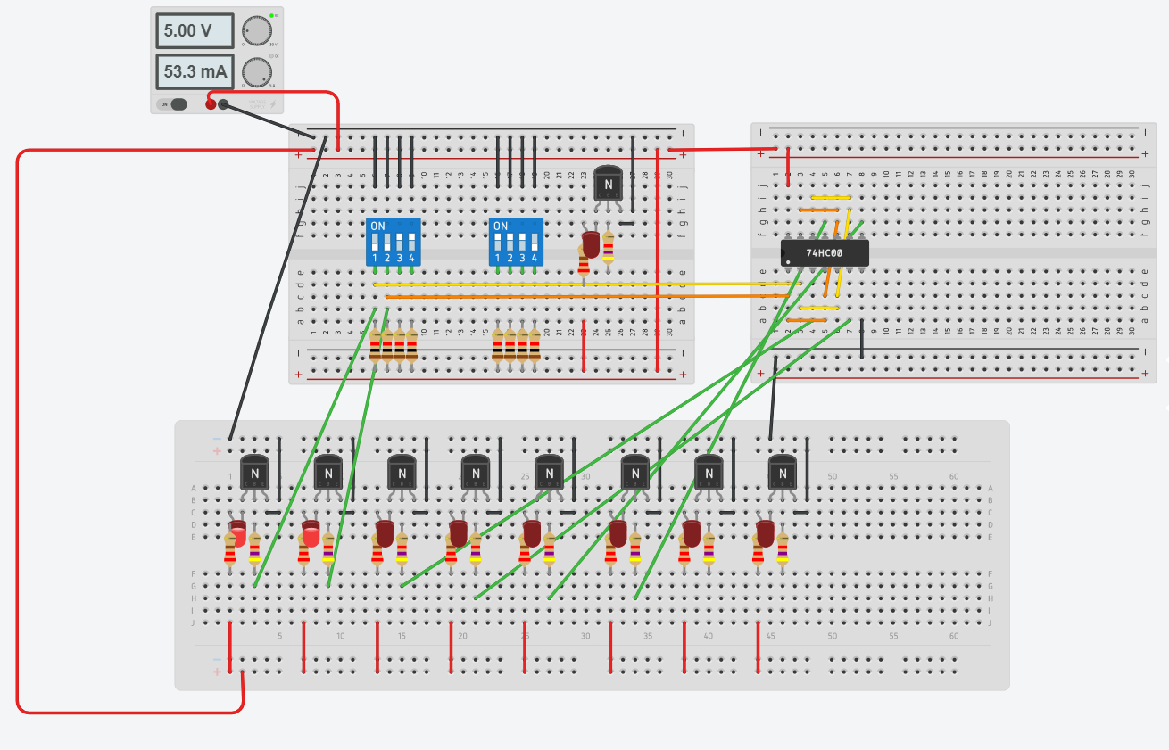
2. Vérifier le CI 7400
Alimenter les CI en 7 (masse) (noir) et 14 (+ Vcc). (rouge)
Raccorder toutes les entrées A des portes Nand ensemble à un switch orange(
(orange Raccorder toutes les entrées B des portes Nand ensemble à un autre switch (jaune
Raccorder chaque sortie à une cellule Led (4 sorties, 4 leds) (vert), vérifier la table de vérité ci-dessous
et noter les résultats.
.
A | B | Nand1 | Nand2 | Nand3 | Nand4
0 | 0
0 | 1
1 | 0
1 | 1
Dans une porte NAND, la sortie ne sera '0' logique que si ...... entrées sont à l'état ....... logique.

Slide 4

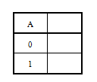
3. La porte NAND comme inverseur
1. La NAND 1 fonctionne comme inverseur si:
a) Seule une entrée est utilisée.
b) Les deux entrées sont connectées entre elles et sont considérées comme une seule entrée.
2. Dessiner les connexions nécessaires afin d'effectuer un inverseur.
3. Tester la NAND fonctionnant comme inverseur, d'après le tableau ci-dessous et inscrire les résultats.
4. Un inverseur 'inverse la donnée d'entrée'. A la sortie apparaît toujours l'inversion de l'information d'entrée/ l'information d'entrée inchangée.
5. Quel est le symbole logique afin d'indiquer un inverseur?

Slide 5
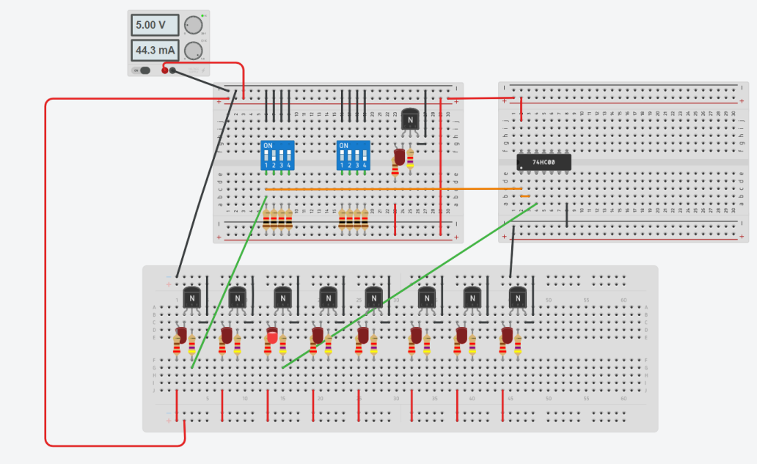
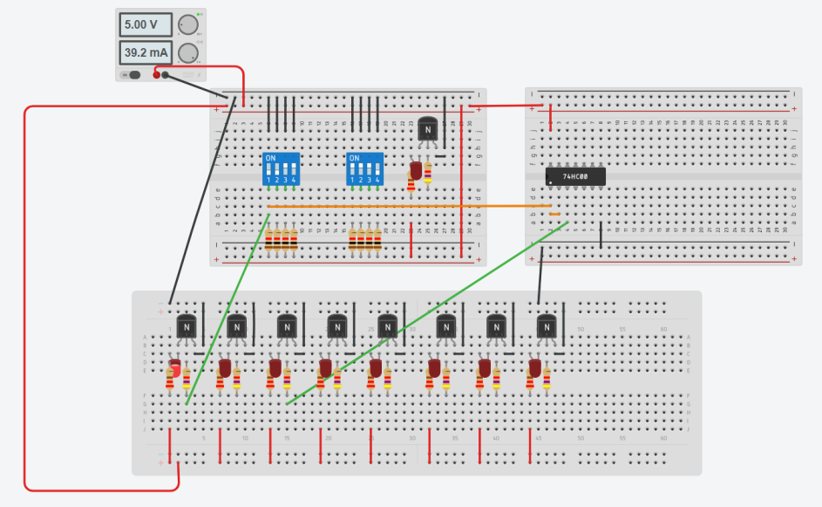
0 en entrée → 1 en sortie
1 en entrée → 0 en sortie

Slide 6
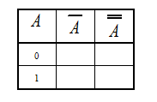



La double inversion
1. Dessiner les NAND 1 et 2 comme inverseurs.
2. Connecter les 2 inverseurs comme inverseur double.
3. Tester le circuit de la plaquette didactique et compléter le tableau ci-dessous.
4. La colonne A correspond/ ne correspond pas à la colonne
L'expression est donc valable/ n'est donc pas valable.
5. Dans l'exercice ci-dessous, utiliser la logique propositionnelle.
A: 'Henri a une sœur'

Slide 7
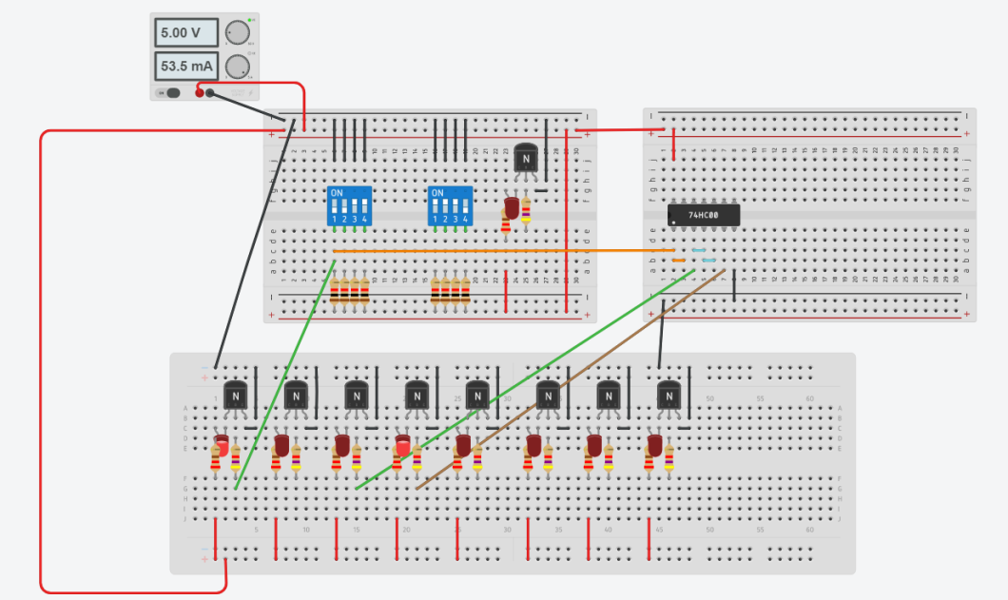
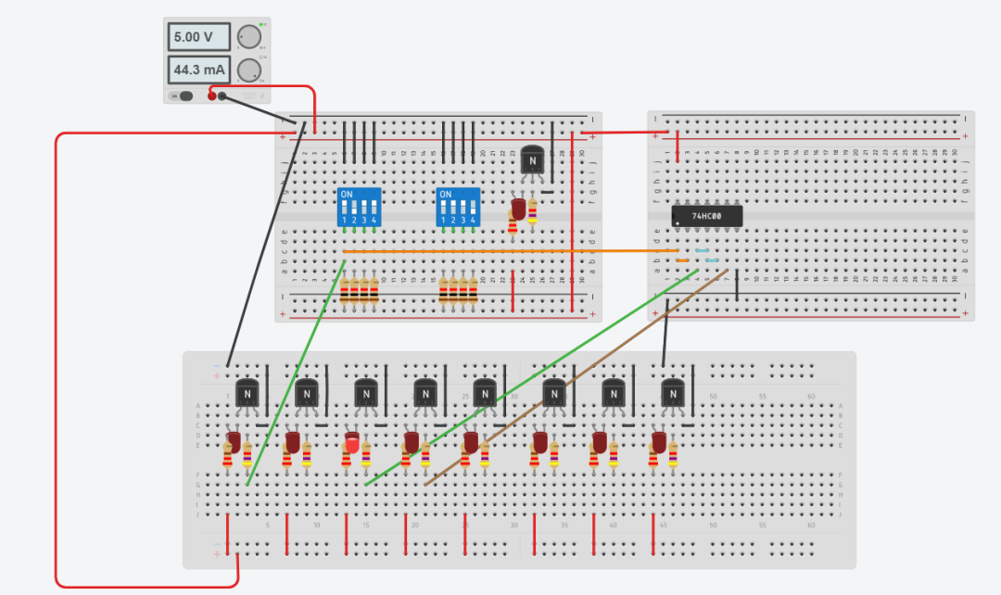
CONCLUSIONS ET SIMULTATIONS SUR MULTISIM
1 en entrée → 1 en sortie
0 en entrée → 0 en sortie

Slide 8

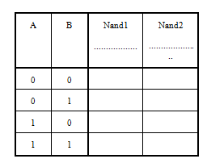
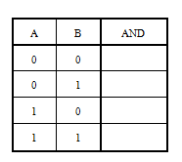
La porte ET
A l'aide de 2 portes NAND, rechercher l'équivalent d'une porte ET à 2 entrées
Tester le circuit d’après le tableau ci-dessous et noter les résultats
La table de vérité de la fonction AND se présente donc comme suit
La fonction AND ne donne une sortie 'l' logique que si les ......entrées sont ........

Slide 9
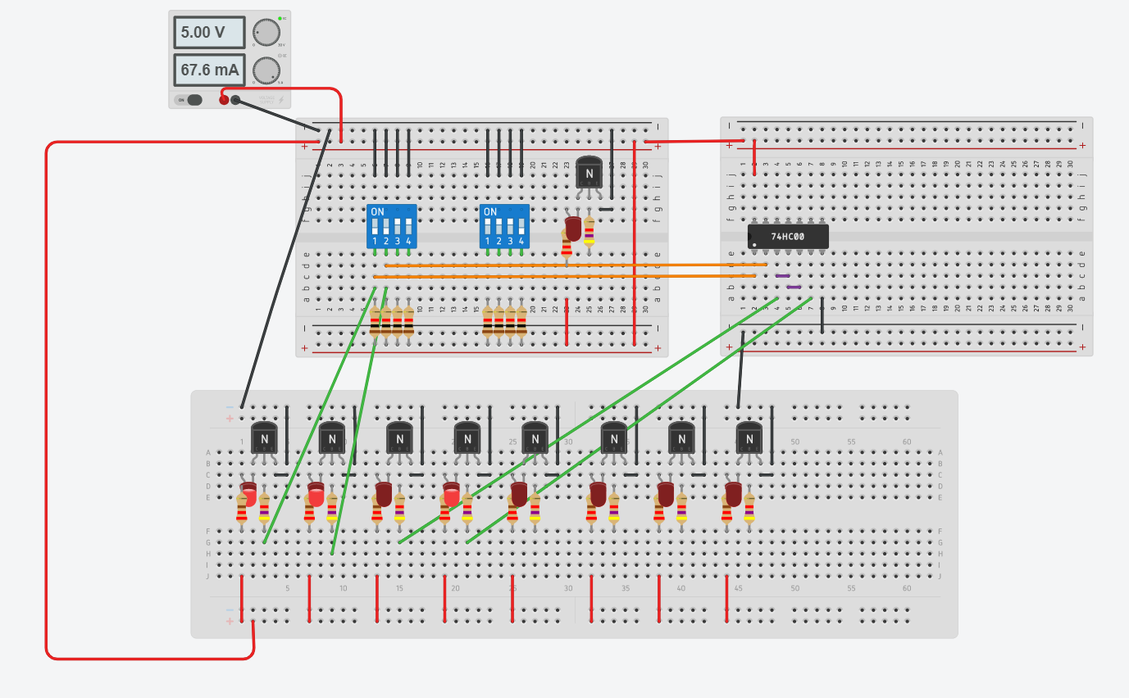

Slide 10
CONCLUSIONS ET SIMULTATIONS SUR MULTISIM

